Slide 1
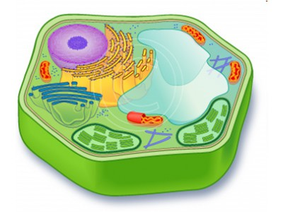
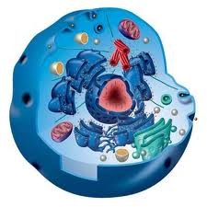
ŽIVOT BUNKY

Slide 2
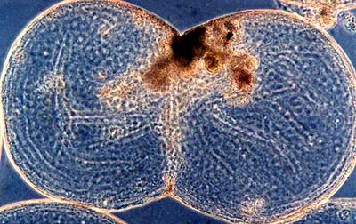
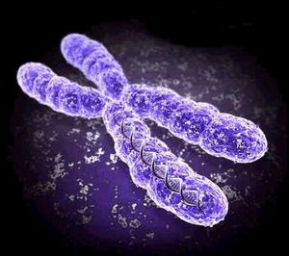
životné funkcie bunky:
príjem látok
výdaj odpadových a nepotrebných látok
rozmnožovanie
premena látok (fotosyntéza, dýchanie)
pohyb

Slide 3
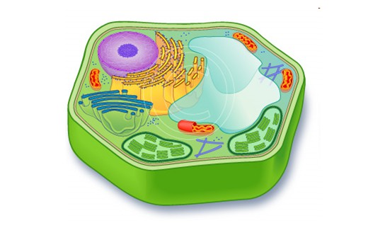
Príjem a výdaj látok
pasívnym transportom, ktorý prebieha bez spotreby energie( osmóza, difúzia)
aktívnym transportom, kde je potrebná energia

Slide 4
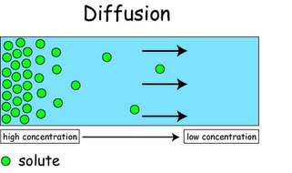
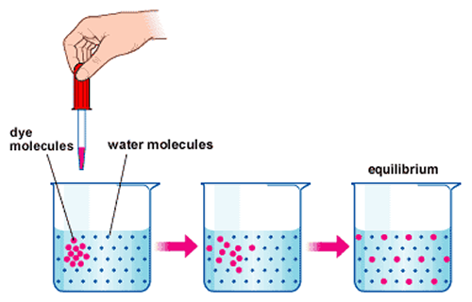
Prenos látok - Difúzia
Prenikanie molekúl látky z miesta s vyššou koncentráciou na miesto s nižšou koncentráciou. Prebieha kým sa koncentrácie vyrovnajú.

Slide 5
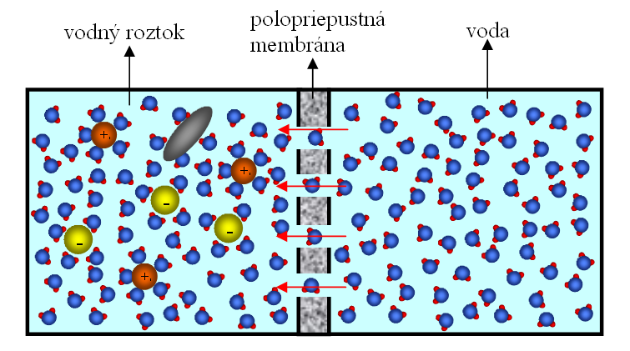
Prenos látok - Osmóza
Prenikanie vody (rozpúšťadla) cez polopriepustnú membránu (cytoplazmatickú memb.) z roztoku s nižšou koncentráciou do roztoku s vyššou koncentráciou. Je to jednosmerný prechod-posolený zemiak

Slide 6
Príjem a výdaj látok
Bunka príjma z vonkajšieho prostredia látky, ktoré potrebuje na svoju existenciu
vylučuje do prostredia nepotrebné a odpadové látky
Príjem a výdaj látok zabezpečujú bunkové povrchy (bunková stena a cytoplazmatická membrána)
Vodu, bielkoviny, cukry, tuky, vitamíny a enzýmy prijíma bunka vo forme roztokov
Cukry a bielkoviny využíva ako stavebné látky
Bielkoviny, enzýmy a hormóny využíva na reguláciu(riadenie)
Tuky a cukry- zdroj energie
Vodu a vitamíny využíva na priebeh procesu premeny látok

Slide 7
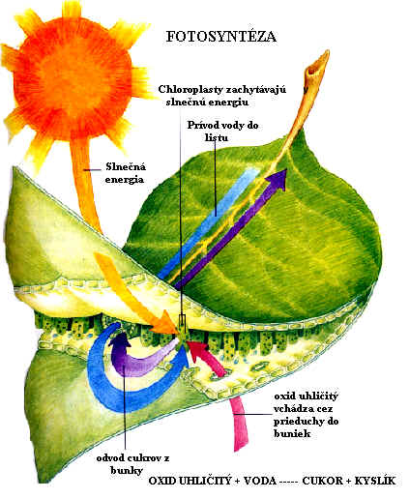
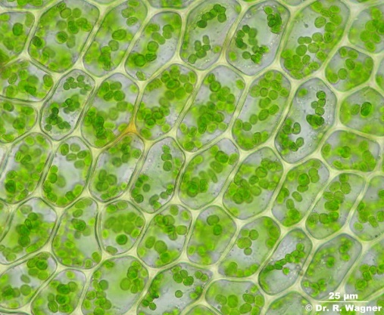
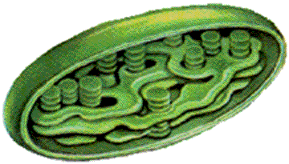
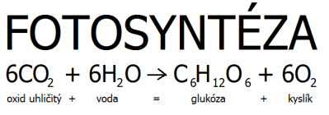
Fotosyntéza

Slide 8
FOTOSYNTÉZA
Je zložitá chemická reakcia, ktorá prebieha v rastlinných bunkách ,lebo obsahujú – chloroplasty s chlorofylom.
Pri fotosyntéze sa energia spotrebúva .
Slnečná ernergia sa premieňa na chemickú potrebnú na premenu oxidu uhličitého a vody na kyslík a cukor( glukózu)
Ide o premenu anorganických látok na organické látky. Organické látky sú zdrojom potravy pre živočíchov. A kyslík pre dýchanie.

Slide 9
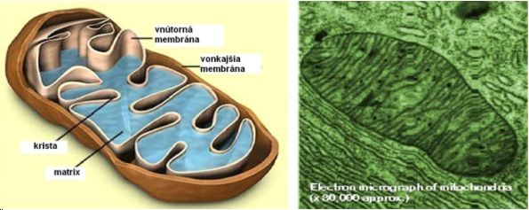
Dýchanie

Slide 10
DÝCHANIE
Prebieha v mitochondriách bunky
. Ide o proces opačný ako fotosyntéza.
Pri dýchaní bunky príjímajú kyslík a rozkladajú glukózu, pričom produktom tohto rozkladu je oxid uhličitý a voda.
Pri dýchaní sa energia uvoľnuje.
Táto energia sa využíva na priebeh životných procesov.

Slide 11
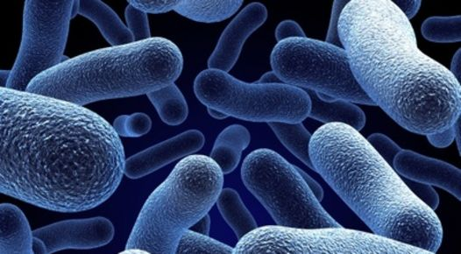
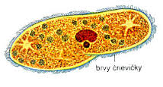
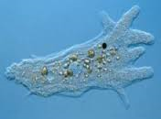
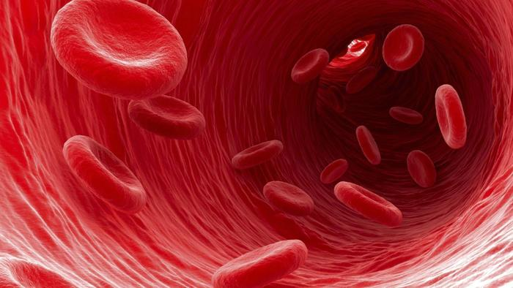
Pohyb
pasívny
aktívny

Slide 12
POHYB
Aktívny pohyb vykonáva v bunke cytoplazma rôznymi smermi (umožňuje pohyb organel, napr. chloroplastov). Jednobunkovce sa aktívne pohybujú pomocou bičíkov, bŕv a panôžok.
Pasívny pohyb vykonávajú baktérie a niektoré rastlinné a živočíšne bunky, ktoré nie sú schopné samostatného pohybu (pohyb pomocou vetra, vody, gravitácie...)

Slide 13
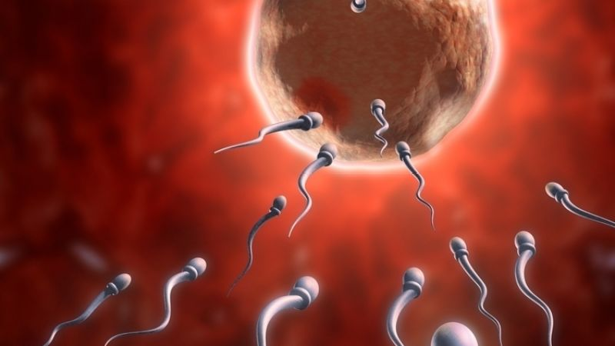
Rozmnožovanie bunky - delenie
Mitóza – delenie telových buniek
Meióza – delenie pri vzniku pohlavných buniek

Slide 14
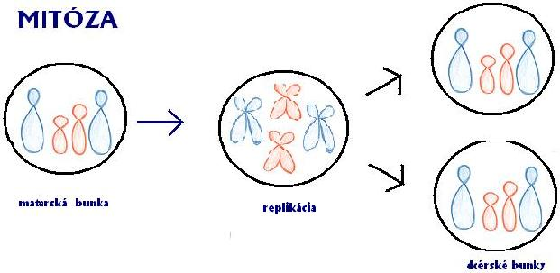
Mitóza
Delením materskej bunky vzniknú 2 dcérske bunky. Dcérske bunky sú identické s materskou bunkou.

Slide 15
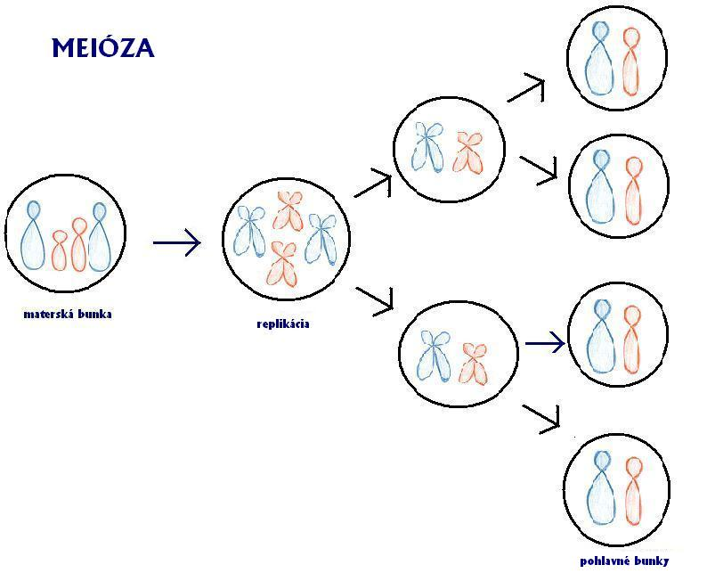
Meióza
Z materskej bunky vzniknú 4 dcérske bunky s polovičným počtom chromozómov.

Slide 16
ROZMNOŽOVANIE
Súvisí s rastom a rozmnožovaním sa jedincov. Pri rozmnožovaní vždy dochádza k prenosu genetickej informácie.
Bunky sa rozmnožujú delením.
DELENIE TELOVÝCH BUNIEK:
umožňuje rast nových buniek, obnovu poškodenýchbuniek
Materská bunka sa rozdelí na 2 dcérske bunky, ktoré majú rovnaké množstvo genetického materiálu a vlastnosti ako materská bunka
DELENIE POHLAVNÝCH BUNIEK:
Zváštne delenie, pri ktorom dochádza ku zníženiu genetického materiálu na polovicu v porovnaní s rodičovskými bunkami
Z1 materskej bunky vzniknú 4 dcérske bunky.

